Slide 1


VERHALTENSTRANSFORMATION?
WIE SIE GELINGEN KANN
LEA DOHM
DIPL.-PSYCH., PSYCH. PSYCHOTHERAPEUTIN
WEIMAR, 14.06.2024

Slide 2

WAS SCHWIERIG IST.
WISSEN
SELBSTREFLEXION
WIE ES KLAPPEN KANN.

Slide 3
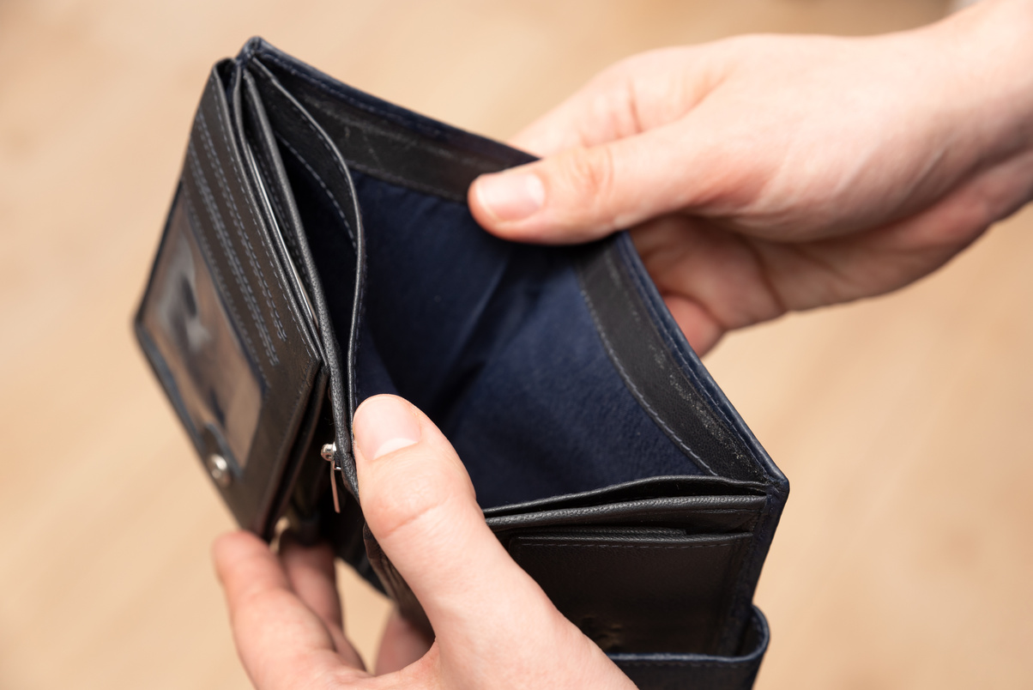



ZUKUNFTSAUSSICHTEN VON KINDERN UND JUGENDLICHEN
Parentifizierung?!
Wer muss sich wieviel engagieren?
Demographiekrise / Altersarmut
psychische Probleme
Wohnungskrise
Inflation / Armutsgefährdung
KI
Bildungskrise
Klimakrise

Slide 4


VIELE SIND
(KLIMA-)KRISENMÜDE
news avoidance:
2017: 49%
2022: 65%
“vermeiden gelegentlich”
Geringere mediale Reichweite.
Gesprächskiller.
Aufreibend und frustrierend.
Reuters Institute Digital News Report 2022
Rheingold Institut, 2023
Bildquellen Canvapro

Slide 5
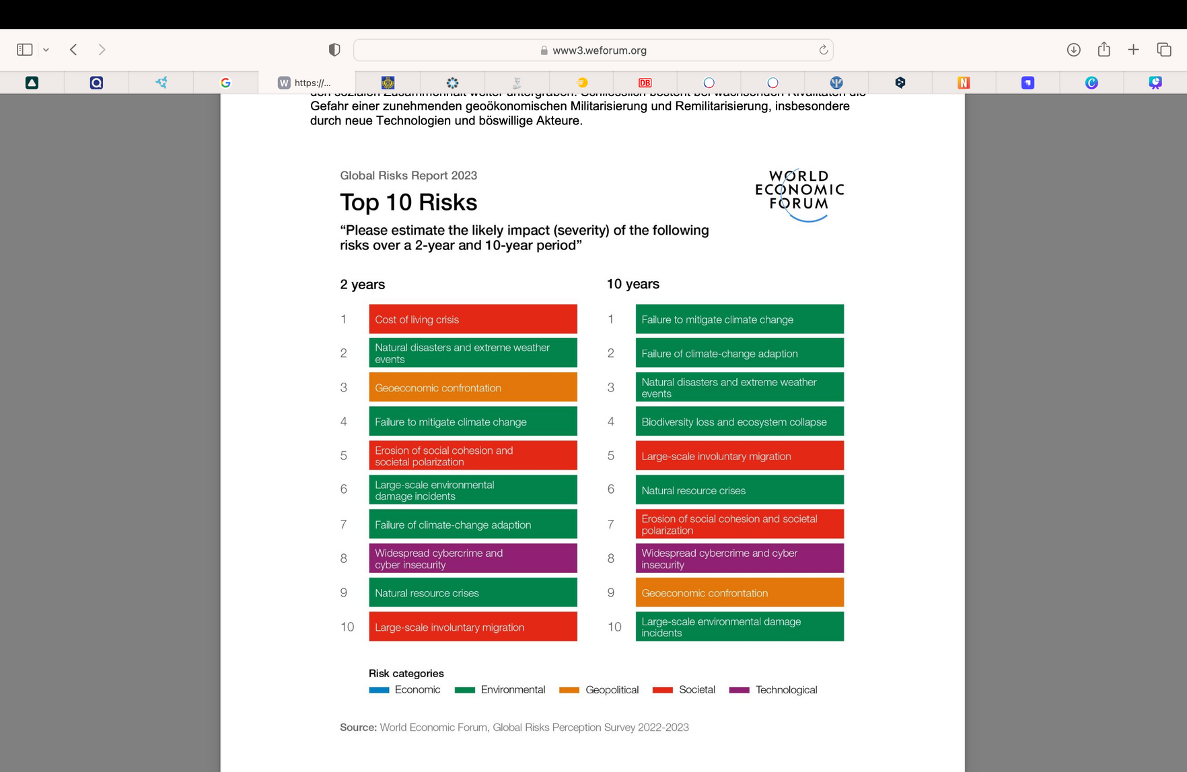



ERGEBNIS:
Untergangsstimmung.
Wunsch nach einfachen Lösungen.

Slide 6


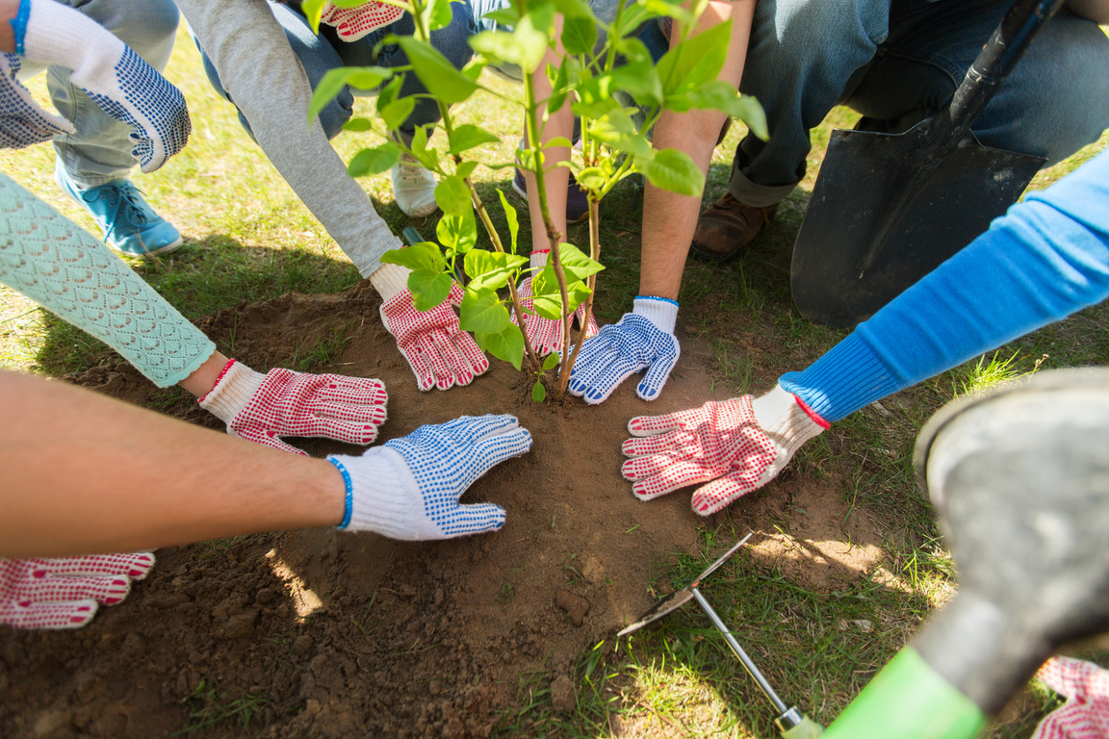

KRISEN FÜHREN ZU STRESS UND UNANGENEHMEN GEFÜHLEN
Stressbewältigungsstrategien
problemfokussiert
Ziel: Problem lösen
bei Kindern und Jugendlichen heftiger als bei Erwachsenen
emotionsfokussiert
Ziel: Emotionen regulieren
sinnfokussiert
Ziel: Sinn finden, sinnhaft handeln
Krisenwahrnehmung
ist subjektiv.

Slide 7
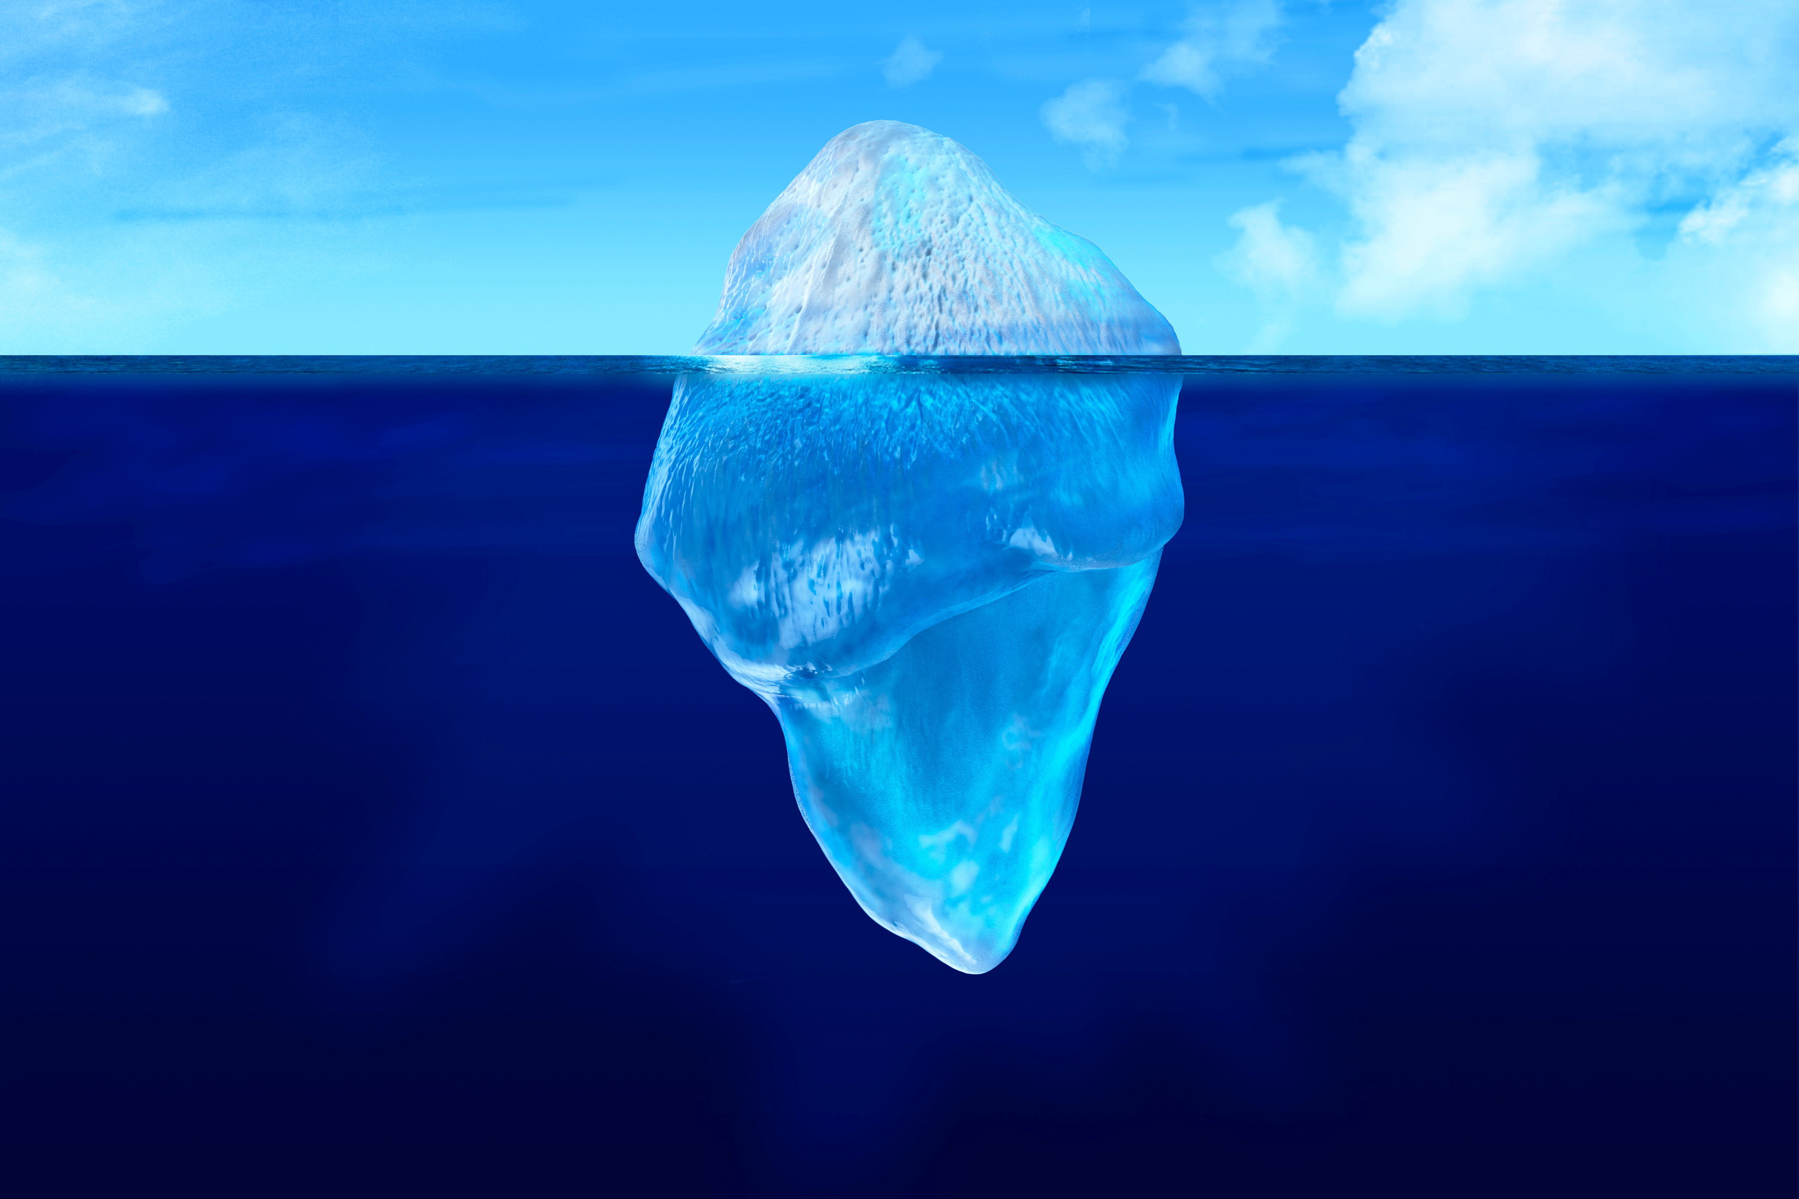
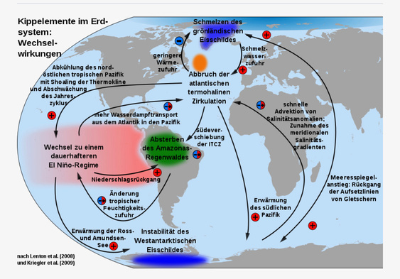
PROBLEMBEWUSSTSEIN
UND GEFAHRENWAHRNEHMUNG
IM KOLLEGIUM VORHANDEN?

Slide 8
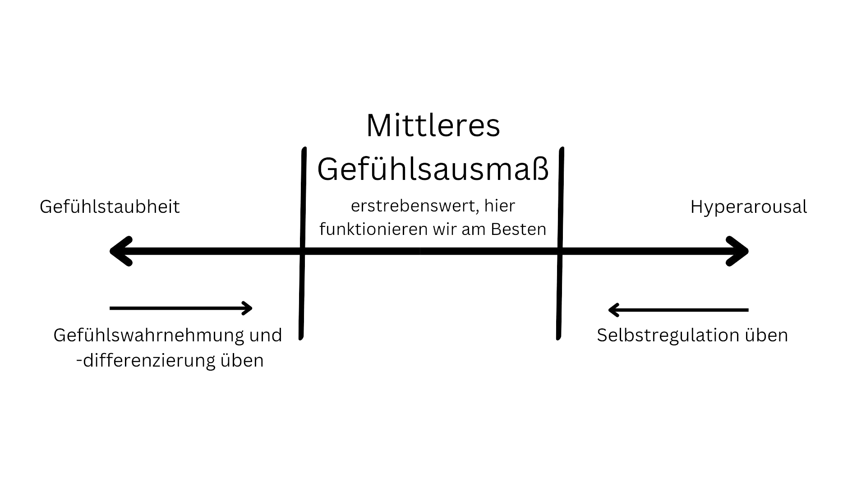

Slide 9

KRISENPERMANENZ ZU AKZEPTIEREN UND INS TÄGLICHE HANDELN ZU INTEGRIEREN IST EIN LANGER UND SCHMERZHAFTER VERARBEITUNGSPROZESS.
Für alle Menschen.
Für Kinder und Jugendliche besonders.

Slide 10


UNANGENEHME GEFÜHLE
WIRKSAME UND MACHBARE HANDLUNGSMÖGLICHKEITEN
= höhere Wahrscheinlichkeit dranzubleiben
Ágoston C. et al. (2022): Identifying Types of Eco-Anxiety, Eco-Guilt, Eco-Grief, and Eco-Coping in a Climate-Sensitive Population: A Qualitative Study. International Journal of Environmental Research and Public Health, 19 (4), 2461, https://doi.org/10.3390/ijerph19042461.
Eine gut verständliche Beschreibung der Theorie der Erlernten Hilflosigkeit und Theorien der subjektiven Kontrolle nach Seligman sowie der sozialen Lerntheorie nach Bandura s. in: Bodenmann G., Perrez M., Schär M.: Klassische Lerntheorien - Grundlagen und Anwendungen in Erziehung und Psychotherapie. 3. Auflage 2016, Hogrefe Verlag, Bern, ISBN 3456855982.
Egger, J.W. (2015): Selbstwirksamkeit - Ein kognitives Konstrukt für gesundheitliches Verhalten. In: Integrative Modelle in Psychotherapie, Supervision und Beratung - Integrative Verhaltenstherapie und psychotherapeutische Medizin - Ein biopsychosoziales Modell, Teil III (3), S. 283-311, Springer Verlag Wiesbaden, ISBN 978-3-658-06802-8, https://doi.org/10.1007/978-3- 658-06803-5.
Ojala M. et al. (2021): Anxiety, Worry, and Grief in a Time of Environmental and Climate Crisis: A Narrative Review. Annual Review of Environment and Resources, 46, 35-58, https://doi.org/10.1146/annurev-environ-012220-022716.

Slide 11
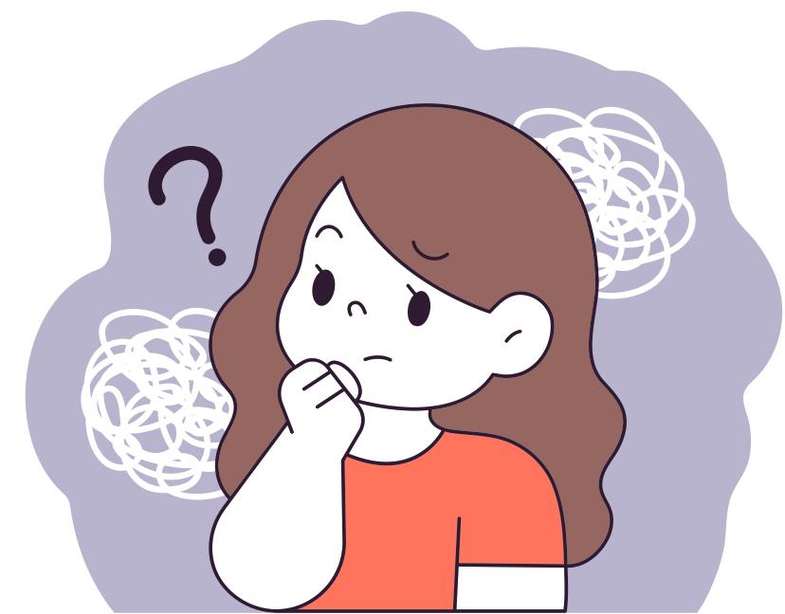

WAS SIND DENN MACHBARE UND WIRKSAME HANDLUNGSMÖGLICHKEITEN?
10 Beispiele: Wann habt ihr euch wirksam gefühlt?

Slide 12
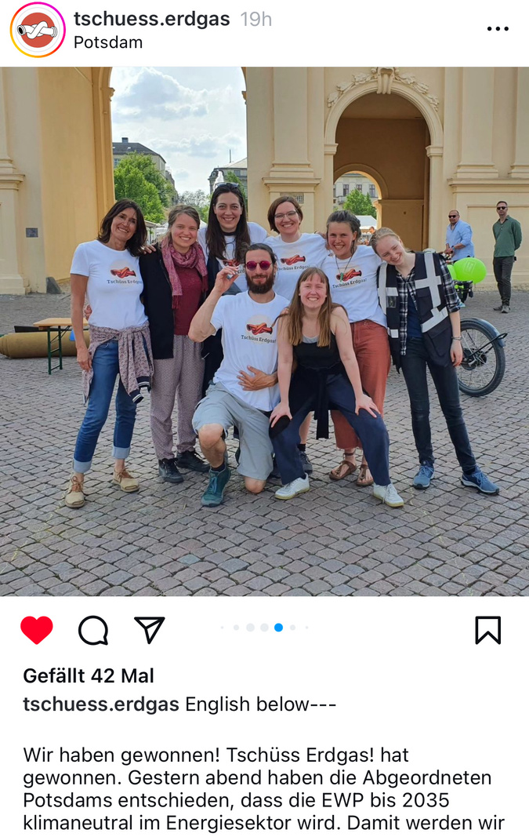
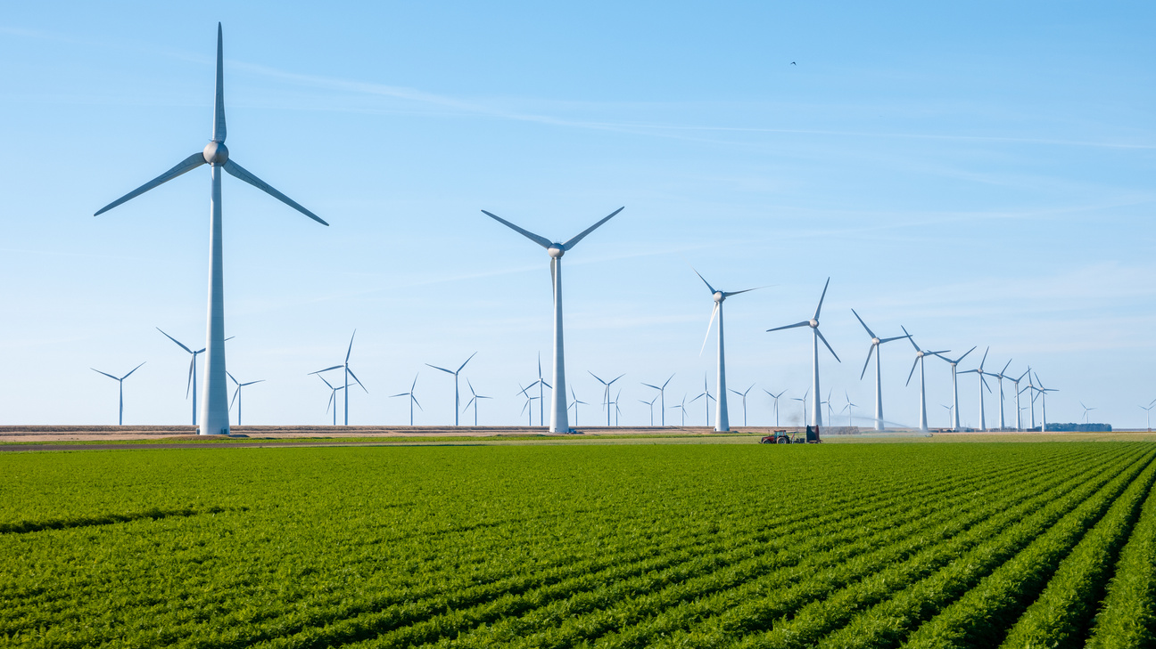

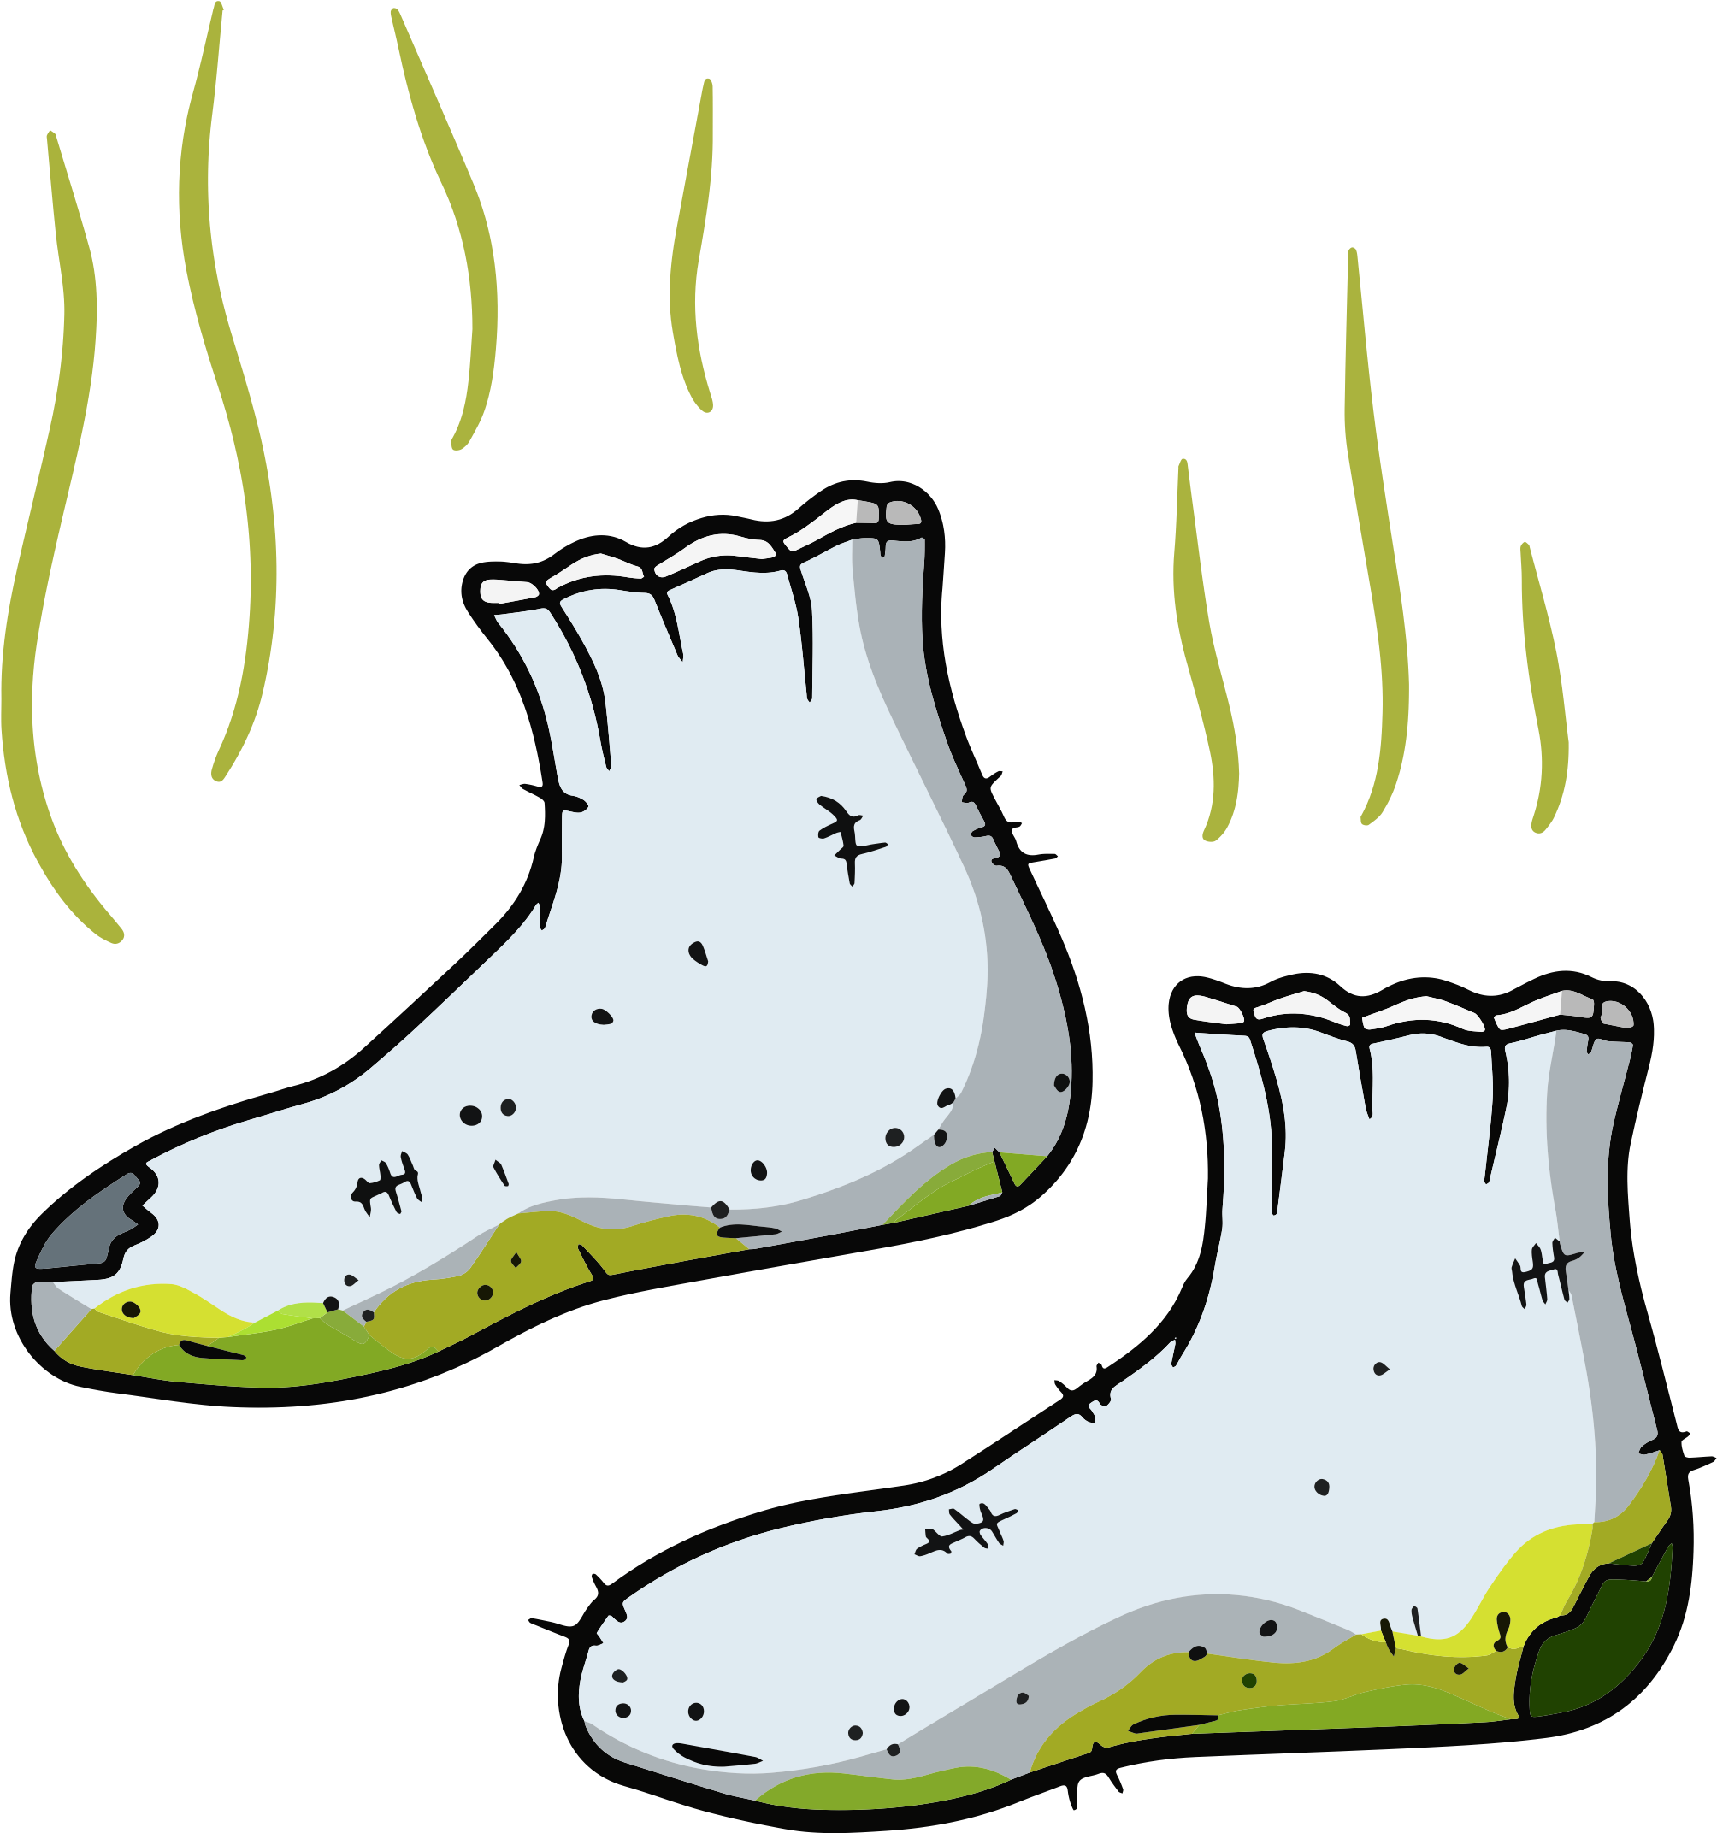
Handabdruck
WAS SIND DENN MACHBARE UND WIRKSAME HANDLUNGSMÖGLICHKEITEN?
Energiewende
Fußabdruck

Slide 13

KOLLEKTIVES HANDELN
SOZIALE NORMEN
am wirksamsten!
fördert Resilienz und psychische Gesundheit
erleichtern die psych. Integration
schaffen Pull-Effekte

Slide 14

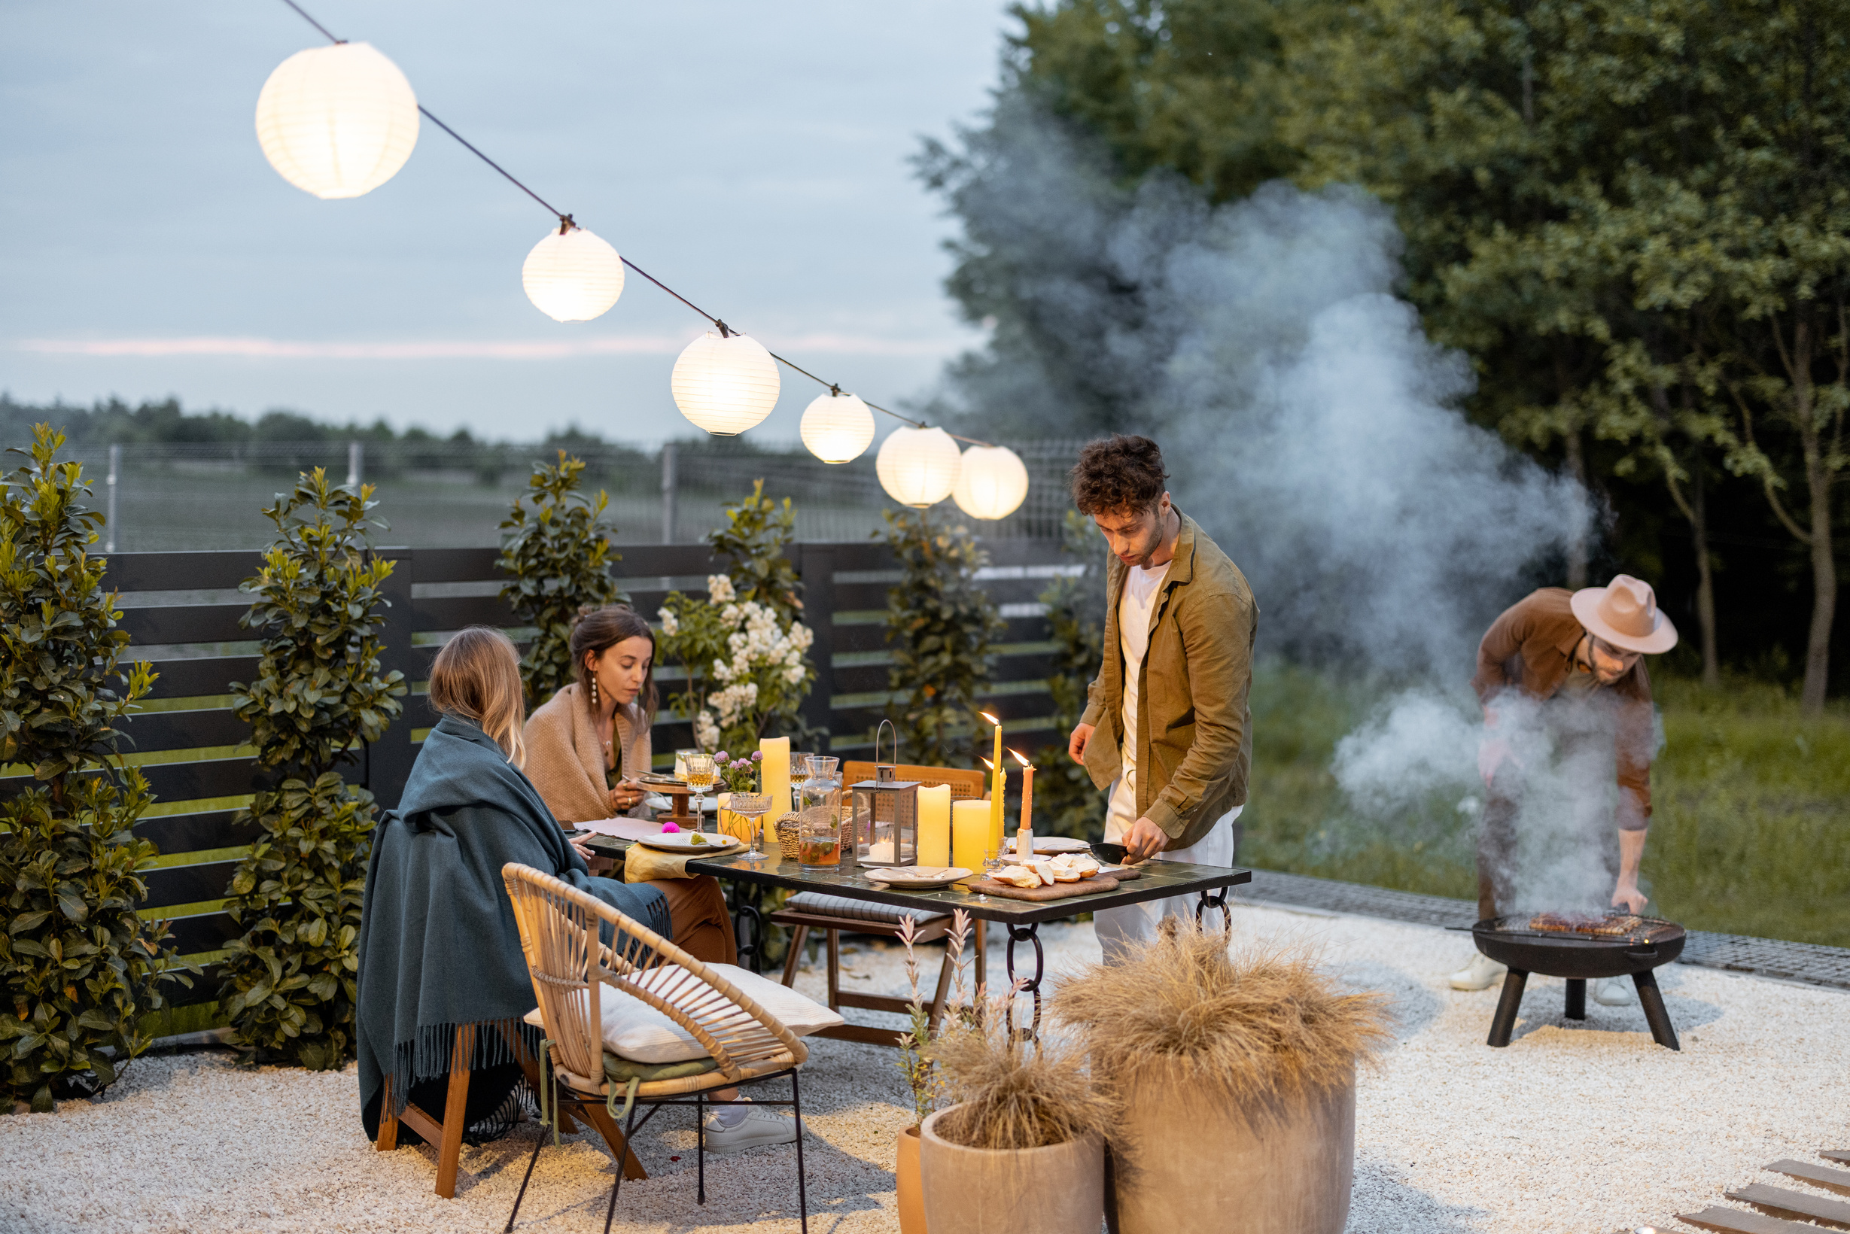
“Um mich zu engagieren, müsste ich aber erst einmal ganz viel lesen.”
“Mein eigenes Verhalten ist auch noch überhaupt nicht perfekt.”
AMBIGUITÄTS-TOLERANZ ALS PSYCH. LEISTUNG

Slide 15
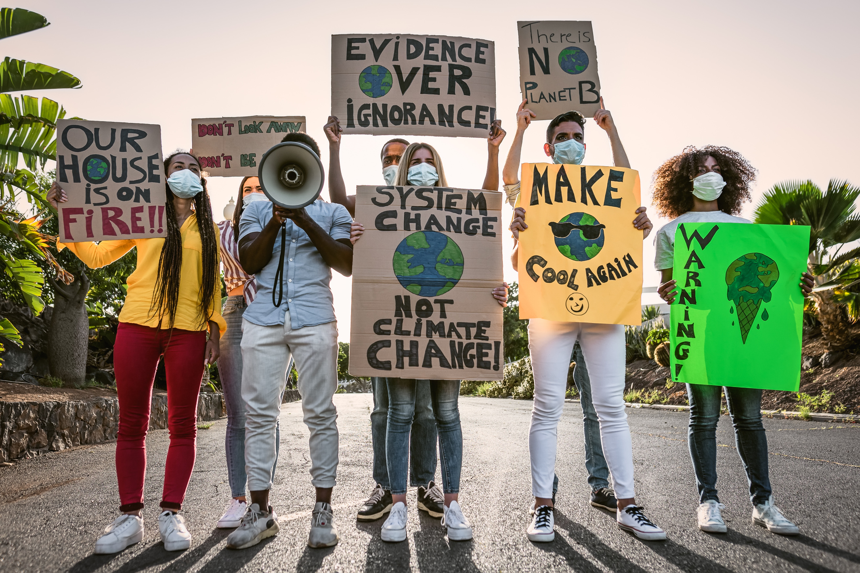

(WEM) KANN MAN ÜBERHAUPT ZUM ENGAGEMENT RATEN?
Aktivismus ist “entgrenzt” (keine Chef*innen, keine Arbeitszeiten, Entwertung als Freizeitaktivität,...)
-> schlechte Arbeitsbedingungen, unrealistische Vorbilder, permanenter Problemfokus,...
BEDARF EINER AUFWERTUNG.

Slide 16


KMK: BNE IST EIN WICHTIGES FÄCHERÜBERGREIFENDES THEMA!
Lösungen brauchen interdisziplinäres Denken und Handeln.

Slide 17



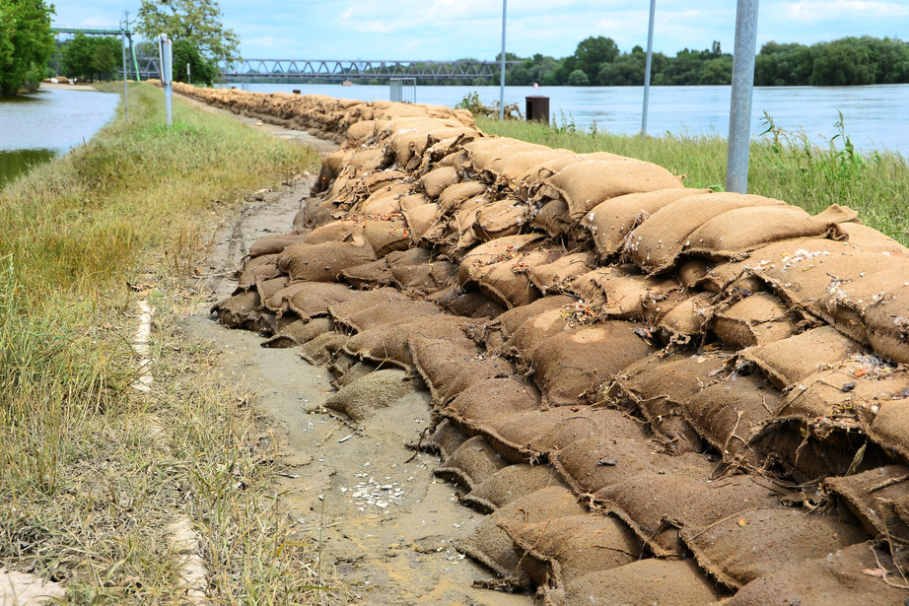
VIER-FELDER-SCHEMA DER RESILIENZ
Adaptation
Transformation
nach Peter & Nießen (2022)
individuell
kollektiv
Welches Resilienzverständnis wird in Ihrer Schule verfolgt?

Slide 18
INDIVIDUELLE RESILIENZFÖRDERUNG IST IN ZEITEN KOMPLEXER GLOBALER KRISEN UNZUREICHEND UND KANN SOGAR NOTWENDIGES HANDELN VERHINDERN.
RESILIENZ = GESUNDE UND ALTERSGERECHTE ENTWICKLUNG ANGESICHTS UNGÜNSTIGER LEBENSUMSTÄNDE ODER KRITISCHER LEBENSEREIGNISSE

Slide 19
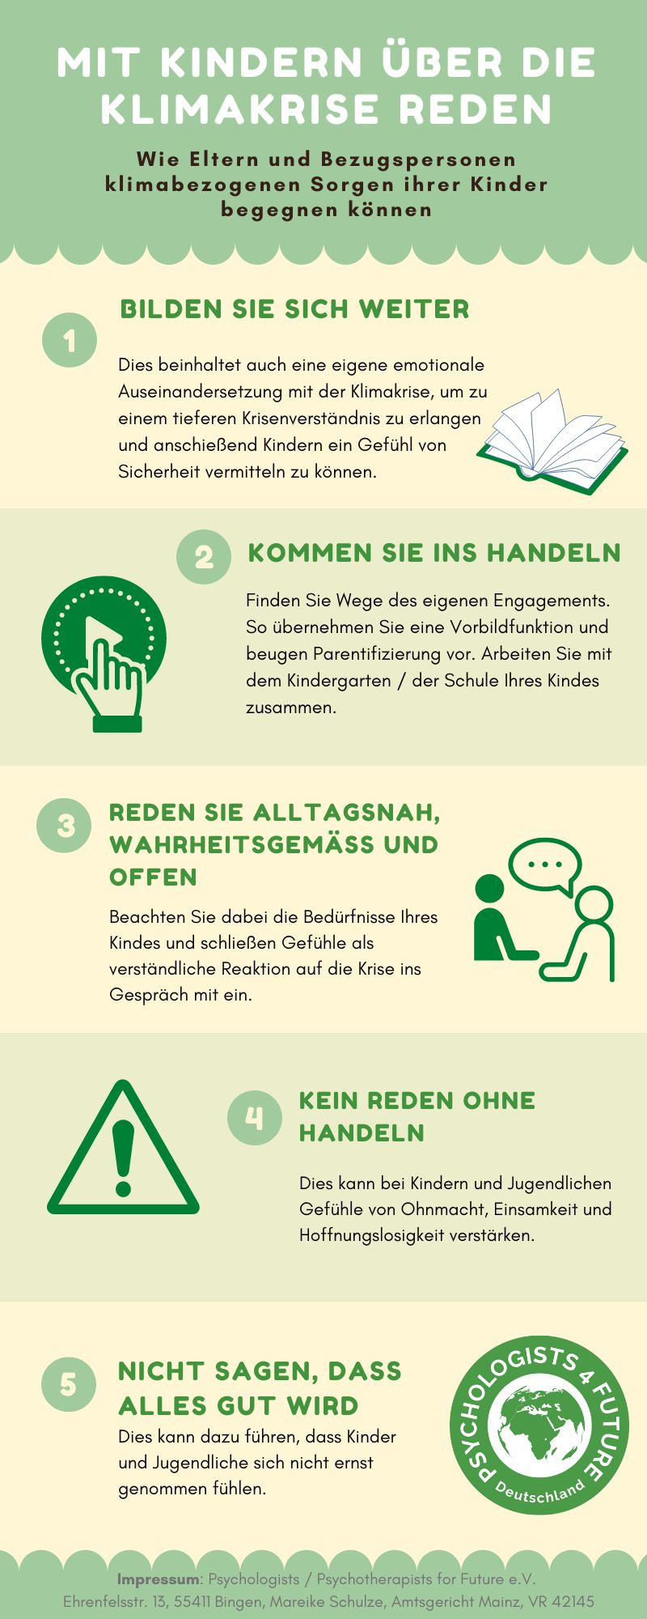

Slide 20

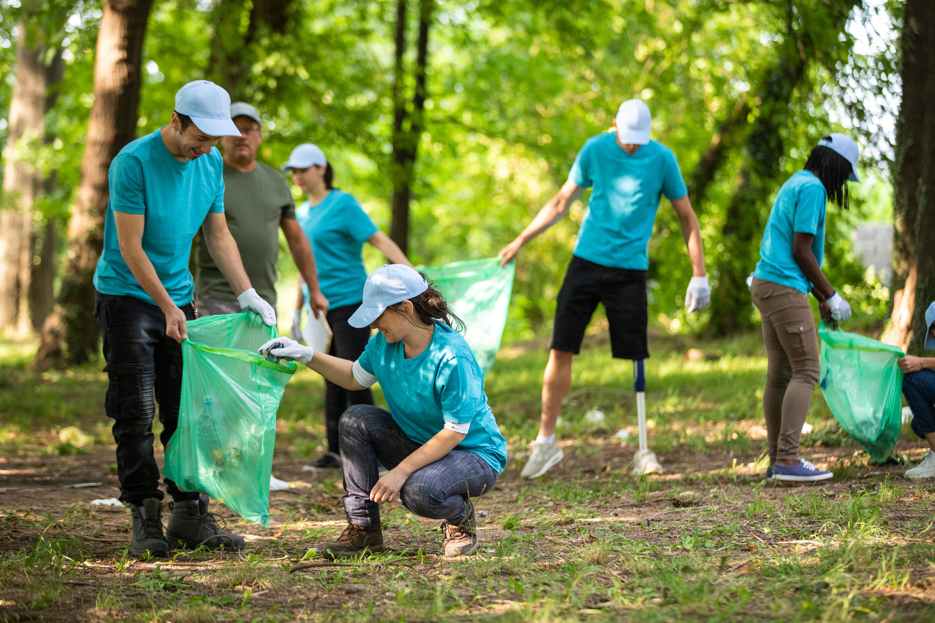

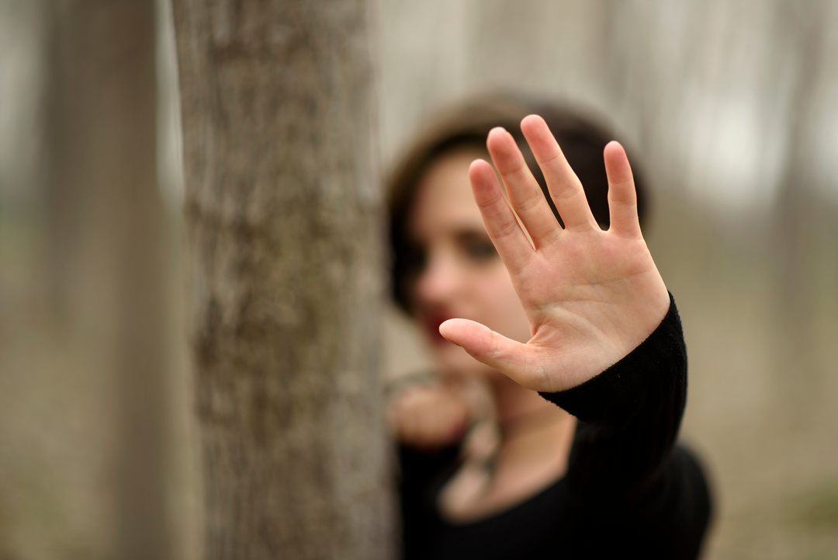
Kompetenter Umgang mit den eigenen Gefühlen
HILFREICH FÜR LEHRKRÄFTE
Aufmerksamkeit zuwenden und handeln
Gemeinschaft stärken
Reflektierter Umgang mit der eigenen Abwehr

Slide 21

WELCHE SOZIALEN NORMEN LEBT IHRE SCHULE VOR?
Ernährung
Mobilität
psychische Gesundheit
Entschleunigung
...
UND WAS SIND DEINE PERSÖNLICHEN ANSATZPUNKTE?
Smart CSO...

Slide 22
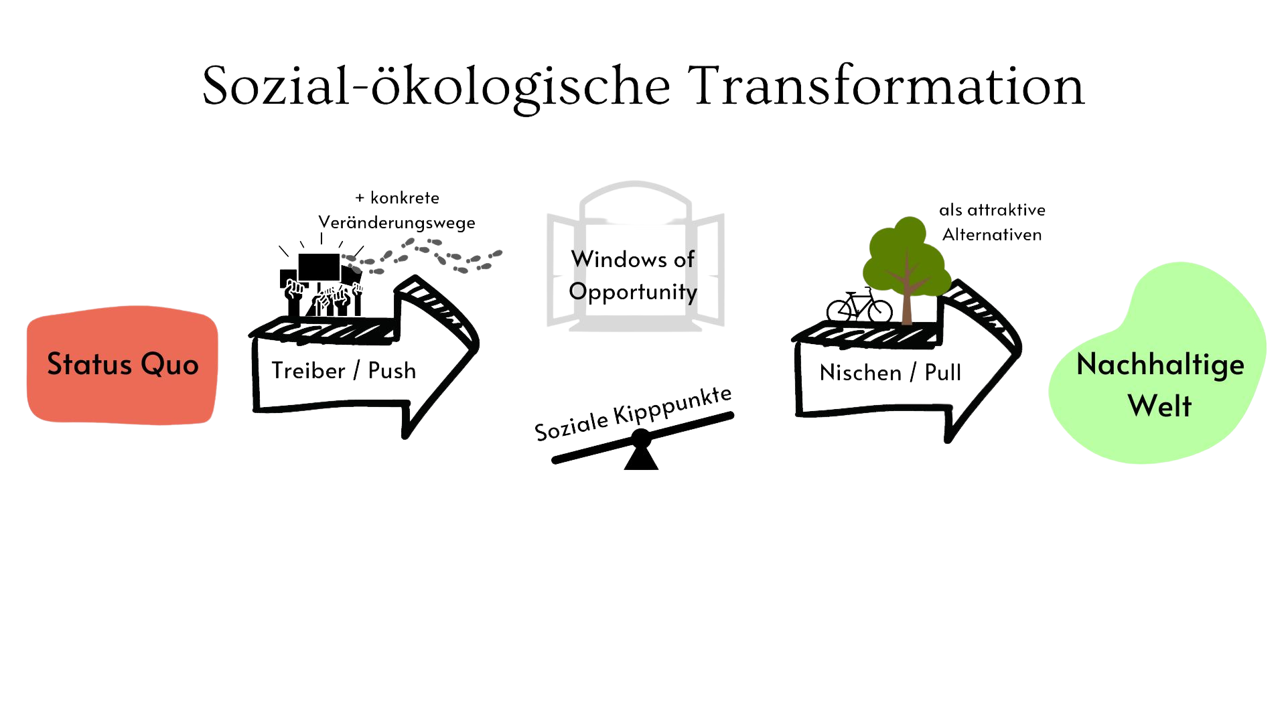
SO KANN ES GEHEN

Slide 23

SO KANN ES GEHEN
Wir brauchen möglichst viele Menschen, die sich wirksam engagieren und dabei wohlfühlen.
Daueraufgabe auch für Schulen.

Slide 24
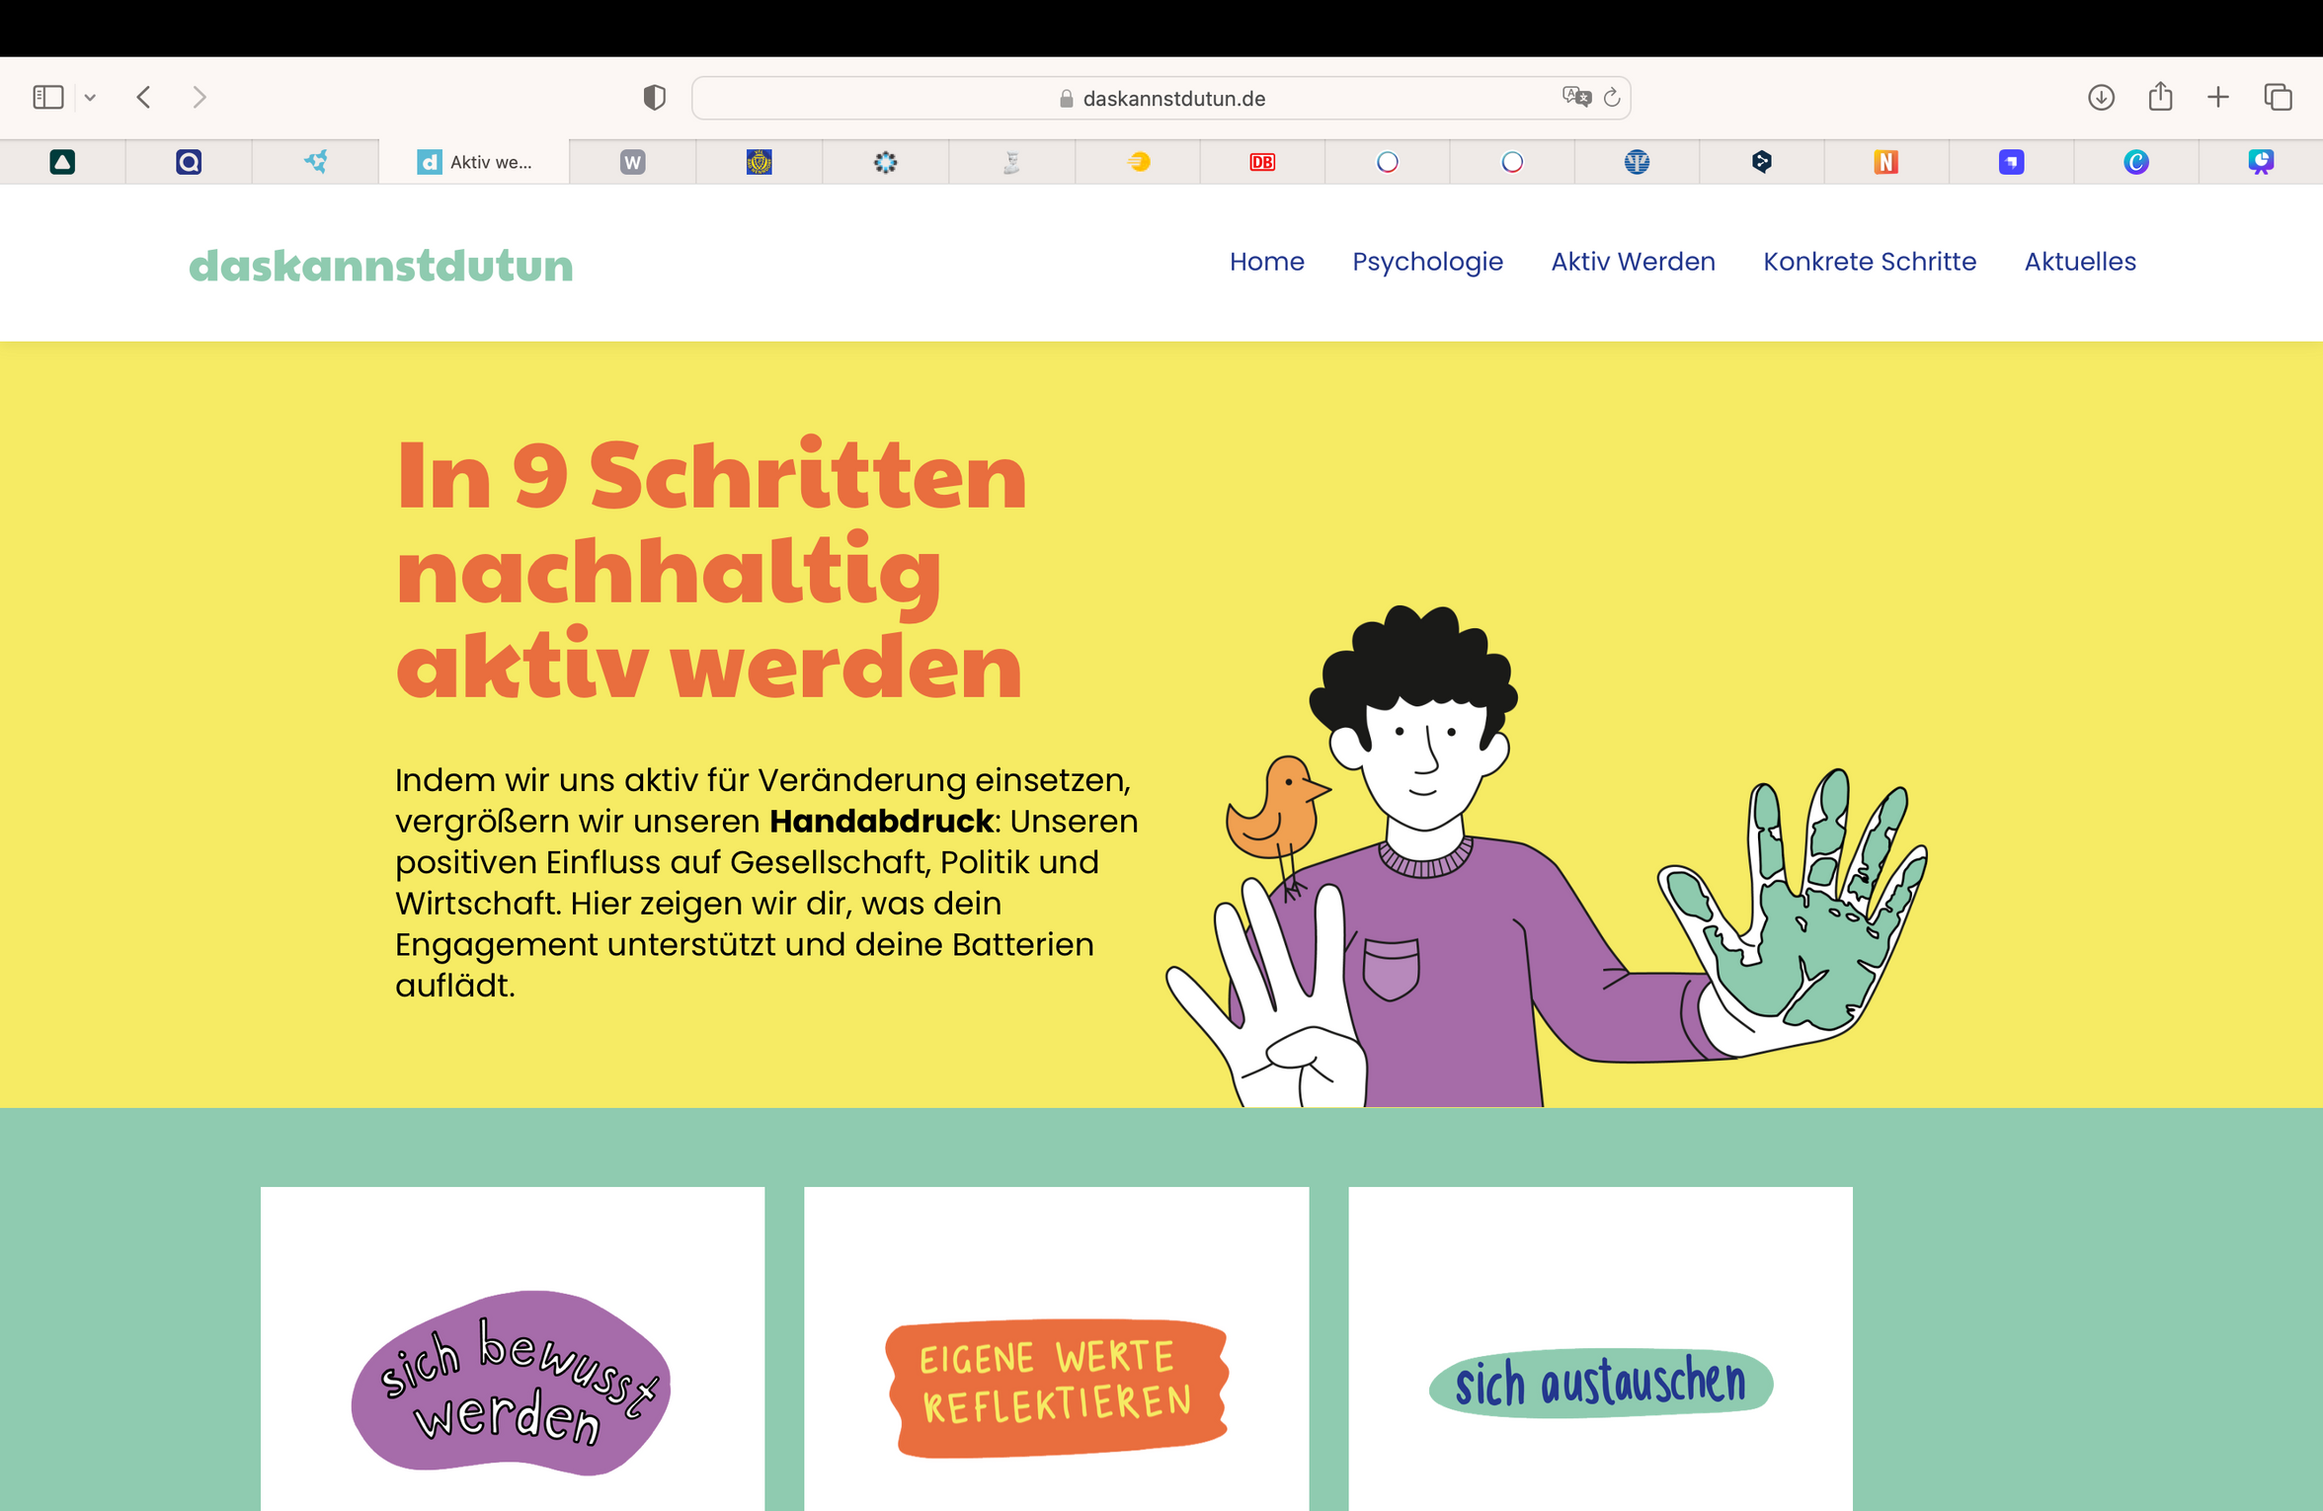
IDEEN ZUM HANDELN GIBT ES AUCH HIER
HTTPS://DASKANNSTDUTUN.DE

Slide 25



VIELEN DANK
LEA.DOHM@KLIMAWANDEL-GESUNDHEIT.DE
SOCIAL MEDIA: @LEADOHM

Slide 26

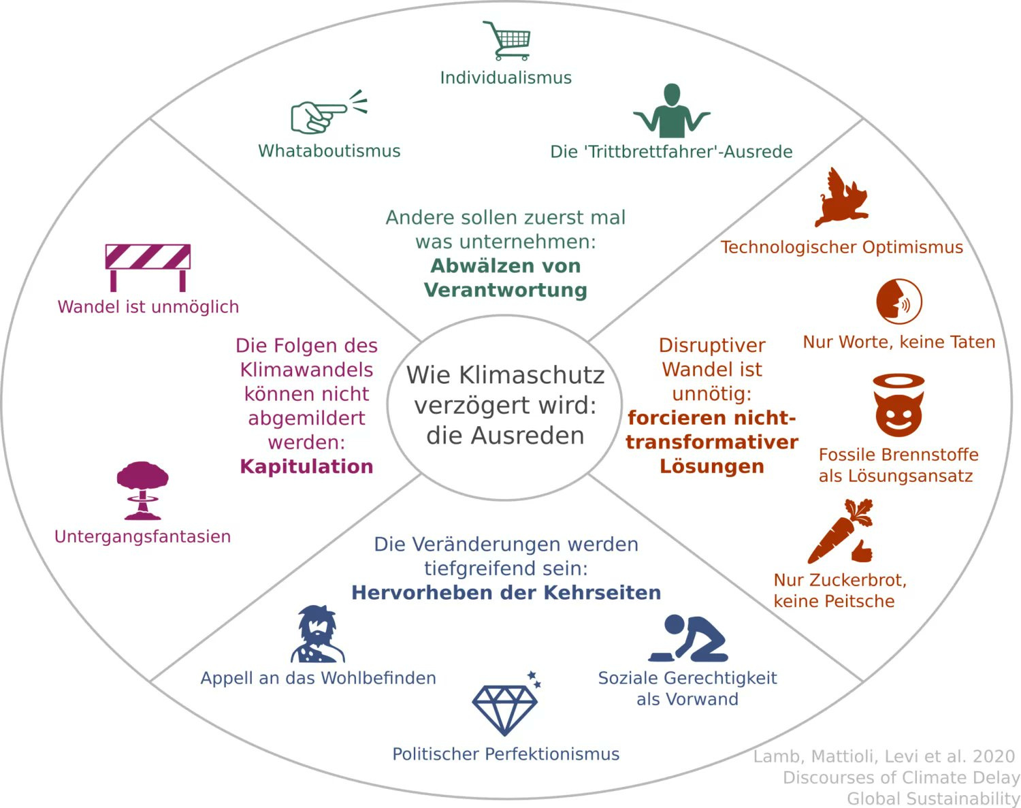
HÜRDE:
HANDLUNGSHEMMNISSE UND VERZÖGERUNGSDISKURSE

